Slide 1

ДОМАШНИЕ
ПИТОМЦЫ

Slide 2

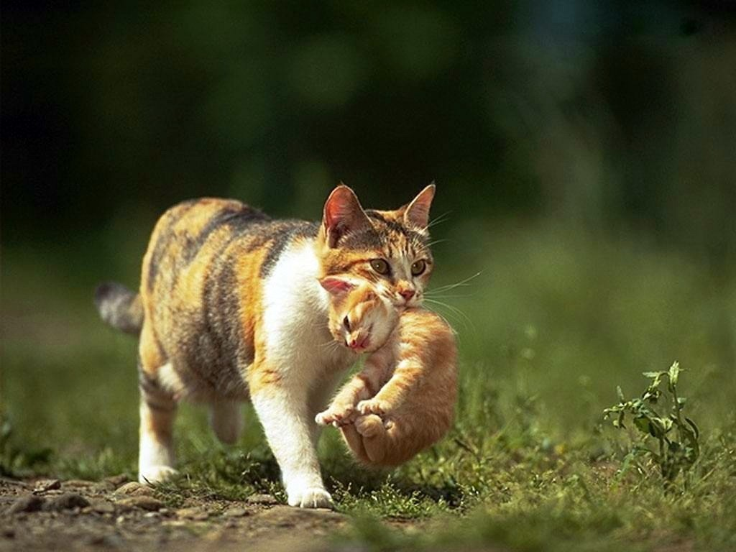
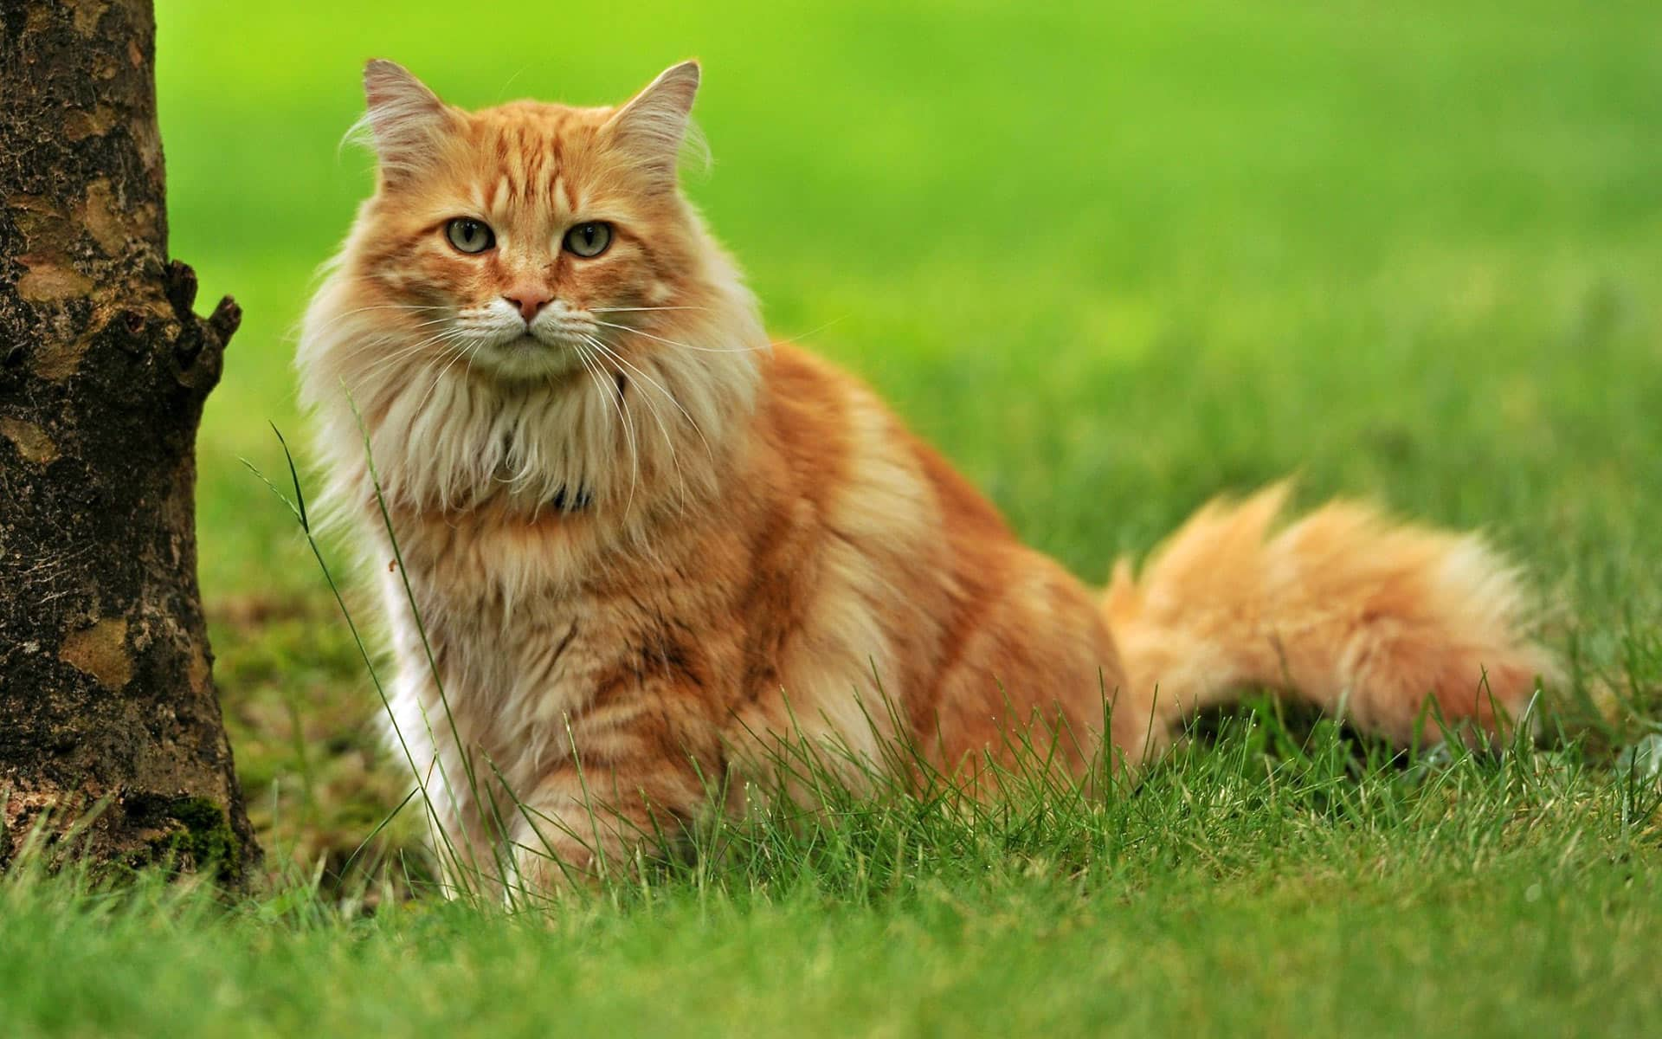
КОТ и КОШКА
Маленькая кошка
Села на окошко.
Солнышко пригрело,
Киска разомлела…
Лапки все сложила,
Хвостик опустила…
Лишь мурлычет кошка,
Задремав немножко.

Slide 3
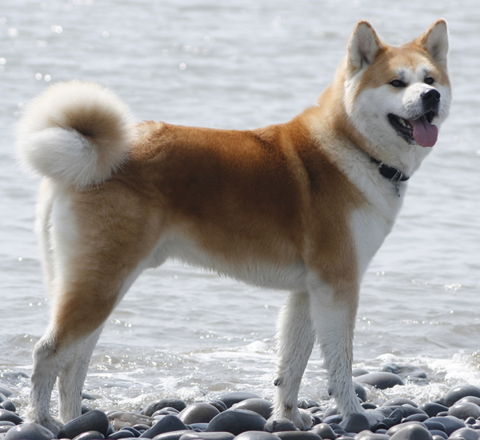
СОБАКА
Среди всех зверей, однако,
Людям лучший друг – собака.
Есть их множество пород.
В будке пес своей живет.
Сторожить умеет дом,
Весело вилять хвостом.
На чужих он громко лает,
И хозяев охраняет.

Slide 4
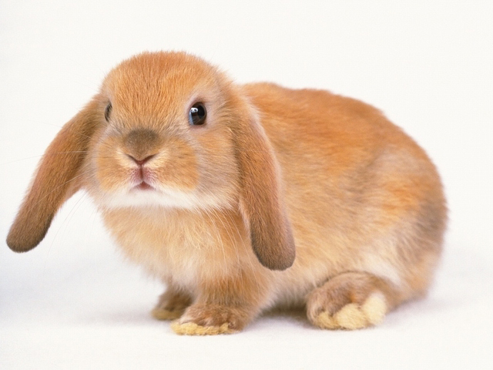
ДЕКОРАТИВНЫЙ КРОЛИК
Кролик мордочкой пригож,
Он на зайчика похож,
Тоже, как и тот — трусишка,
Тоже в меховых штанишках.
Только в норке он живет,
И морковку там грызет,
И капусту, и траву,
Все съедает на лугу.
Ну, а если пригласить,
Кролика к себе пожить,
Он, конечно, согласится,
В вашем доме поселится.
И у вас он будет жить,
И любовь свою дарить.

Slide 5
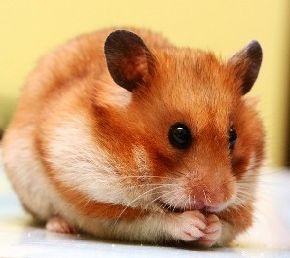
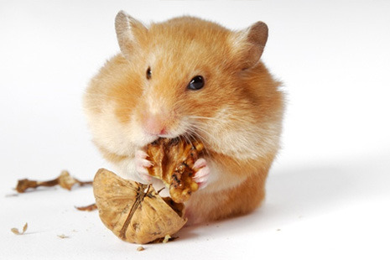
ХОМЯК
Рыжий Хомка - хомячёк
Настоящий толстячок!
За щекой зерно хранит,
Пожуёт и снова спит.

Slide 6
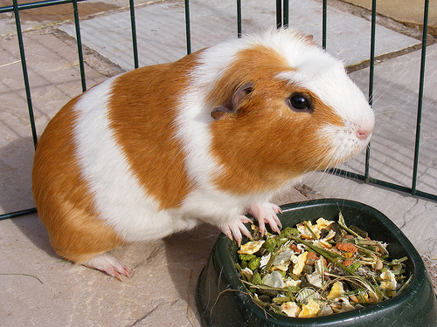
МОРСКАЯ СВИНКА
А у нас морская свинка,
как большущий хомячок.
У ней в рыжих пятнах спинка
И коричневый бочок.
Она любит одуванчик,
Яблоко и огурец.
Как посадим на диванчик –
Сразу прыг! Вот сорванец!
Мы насыплем ей опилки.
Спать ей мягко будет.
И налить воды в поилку
тоже не забудем.
Все мы любим свинку нашу
И по шерстке гладим.
Нет для нас зверюшки краше.
Мы с ней дружно ладим.

Slide 7
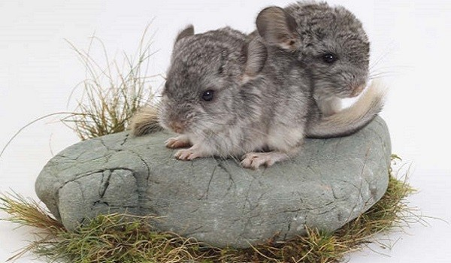
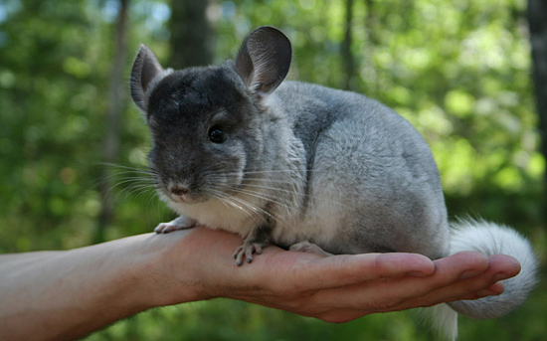
ШИНШИЛА
Шиншилла маленький зверек,
Пушистый мягенький комок,
Не кролик, и не хомячок,
Смешной пугливый толстячок.

Slide 8
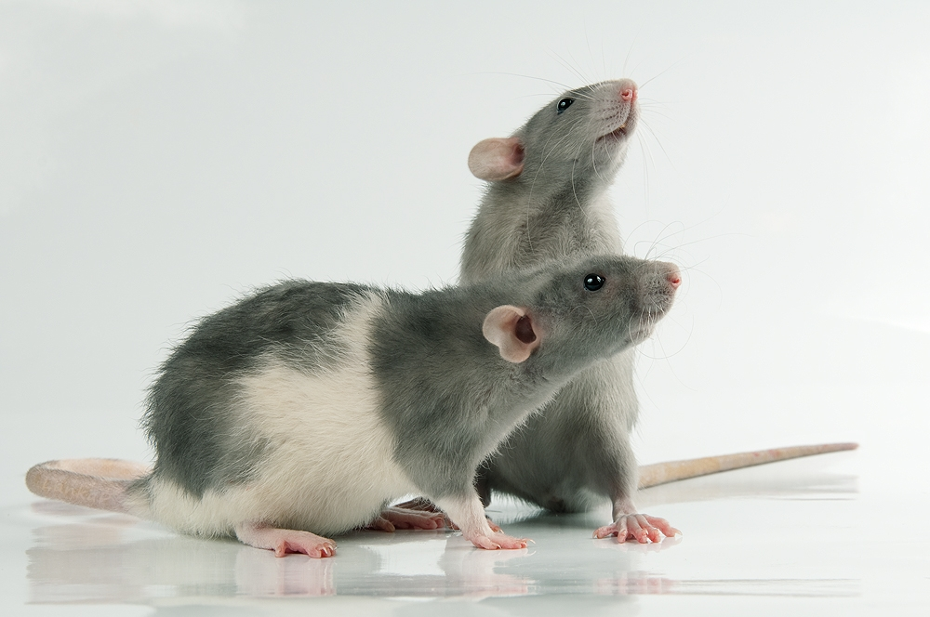
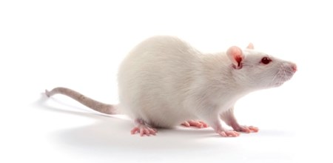
ДЕКОРАТИВНАЯ КРЫСА
Крыса любить все погрызть,
Что ей попадается,
Сыр, конфеты, книга, рис -
Все в момент сгрызается.
Стулья, скатерти, подстилки,
Погрызет все, что найдет,
Все грызется на опилки,
Все, что на зуб попадет.

Slide 9
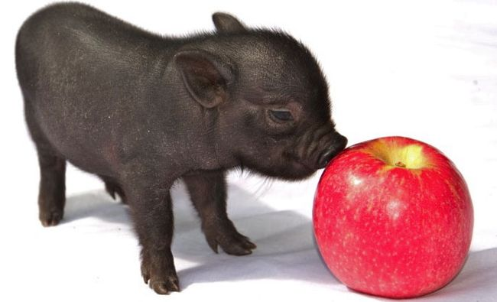
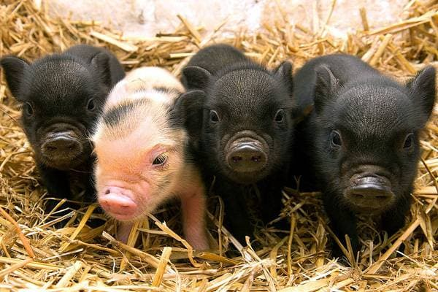
ДЕКОРАТИВНЫЙ ПОРОСЕНОК
- Поросёнок, поросёнок
Ты куда спешишь спросонок?
- Я бегу на родничок
Мыть свой грязный пятачок.
- Поросёнок, поросёнок,
Отчего твой голос звонок?
- Потому что, хрю-хрю-хрю,
Я так песенки пою!
- Поросёнок, поросёнок,
Что ты скачешь, как бесёнок?
- Я играю в классики
С лягушонком Стасиком!
- Поросёнок, поросёнок,
Берегись, идёт волчонок!
- Мне не страшно, если нужно,
Быстро спрячусь в чёрной луже.
Поросёнок, поросёнок
Стал совсем как негритёнок.
Он от радости визжит,
Умываться не спешит!

Slide 10
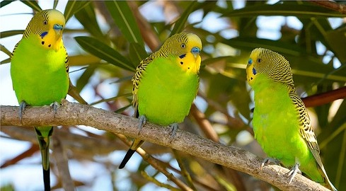
ВОЛНИСТЫЕ ПОПУГАЙЧИКИ
Попугай сидит на ветке
Яркой красочной расцветки.
Он, конечно, настоящий
И по-русски говорящий.
Иногда кричит по-птичьи.
Птица всё же! Для приличья
Замолчит минут на пять,
А потом - опять кричать!

Slide 11
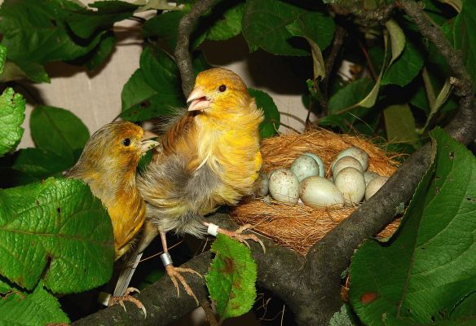
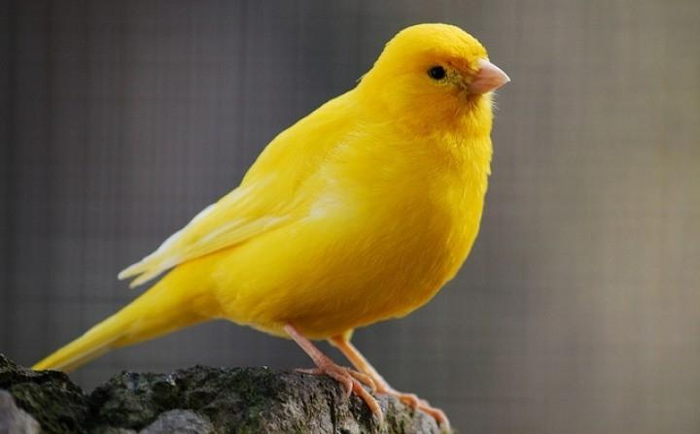
КАНАРЕЙКА
Птичка-невеличка
с островов Канарских
Проживает в клетке -
не в хоромах царских.
Но умет кроха
радоваться свету.
В солнечном наряде -
и зимою - лето.
Рассыпает трели
ручейком журчащим...
Приходи - послушай
маленькое счастье!

Slide 12
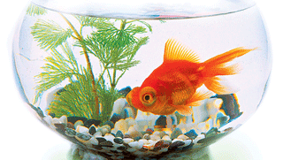
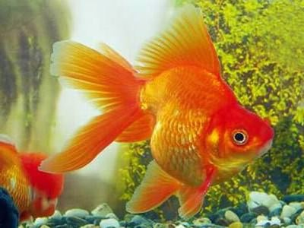
АКВАРИУМНЫЕ РЫБКИ – ЗОЛОТАЯ РЫБКА
Рыбкам в банку
Сыплют манку.
Рыбки золотом горят.
Мне из манки спозаранку
Варят кашу и твердят,
Что и я от каши той
Тоже буду золотой.

Slide 13
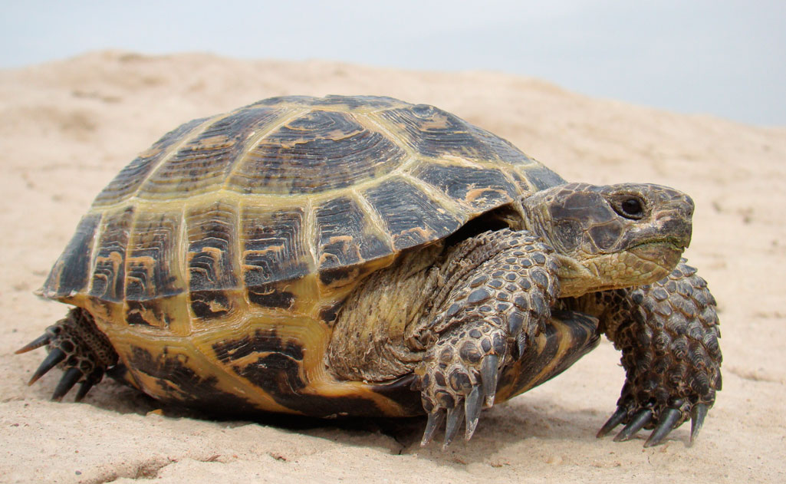
ЧЕРЕПАХА
Черепашки всех мастей
Не зовут к себе гостей,
Потому что сами в дом
Помещаются с трудом.
Влезут кое-кое-как,
Как нога в тугой башмак,
А четыре ножки
Высунут в окошки.
Голова торчит в двери –
Не вмещается внутри

Slide 14
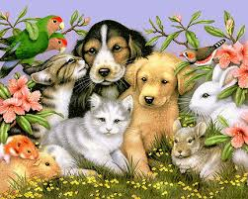
«Я буду, так вводит малышей в окружающий мир, чтобы они каждый день открывали в нём что – то новое, чтобы каждый шаг был путешествием к истокам мышления и речи, чтобы каждый шаг познания облагораживал сердце
и закалял волю.»
В. А. Сухомлинский.
Презентация подготовлена в рамках краткосрочного группового проекта «Наши любимые домашние питомцы»,
воспитателем высшей квалификационной категории – Семеновой Галиной Ивановной
МАДОУ детский сад комбинированного вида №60
г. Апрелевка Наро-Фоминского городского округа Московской области

Slide 15
Литература и интернет источники
*Знакомим дошкольников с миром животных. Золотова Е.И.
*Ознакомление дошкольников с природой. Веретенникова С.А.
*http://chto-takoe-lyubov.net/stikhi-o-lyubvi/kollektsii-stikhov/12297-stixi-pro-krysu
*http://www.numama.ru/blogs/kopilka-detskih-stihov/stihi-pro-porosenka.html
*http://domovenok.name/index/stikhi_pro_dikikh_ptic_dlja_detej_124_detskie_stikhi_o_pticakh/0-580#kanarejka
*http://domovenok.name/index/stikhi_pro_dikikh_ptic_dlja_detej_124_detskie_stikhi_o_pticakh/0-580#popugaj
*http://www.numama.ru/blogs/kopilka-detskih-stihov/stihi-pro-cherepahu.html
*http://mamaschool.ru/stixi/stixi-pro-sobaku
*http://www.numama.ru/blogs/kopilka-detskih-stihov/stihi-pro-koshku-dlja-malyshei.html
*http://mamaschool.ru/stixi/stixi-pro-krolika
*http://neposed.net/kids-literature/detskie-stihi/stihi-priroda/stikhi-pro-domashnikh-zhivotnykh/stikhi-pro-morskuyu-svinku.html
*http://mamaschool.ru/stixi/stixi-pro-shinshillu
*http://www.numama.ru/blogs/kopilka-detskih-stihov/stihi-pro-homjachka.html
*http://chto-takoe-lyubov.net/stikhi-o-lyubvi/kollektsii-stikhov/8529-stixi-pro-zolotuyu-rybku
*Картинки животные
https://www.google.ru/search?q=%D0%BA%D0%B0%D1%80%D1%82%D0%B8%D0%BD%D0%BA%D0%B8+%D0%B4%D0%BB%D1%8F+%D0%B4%D0%B5%D1%82%D0%B5%D0%B9+%D0%B4%D0%BE%D0%BC%D0%B0%D1%88%D0%BD%D0%B8%D0%B5+%D0%B6%D0%B8%D0%B2%D0%BE%D1%82%D0%BD%D1%8B%D0%B5&newwindow=1&rlz=1C1GGRV_ruRU751RU751&tbm=isch&tbo=u&source=univ&sa=X&ved=0ahUKEwjtw9KRk9DYAhXB1SwKHVgJD24QsAQIJw&biw=1366&bih=700#imgrc=_

